Slide 1

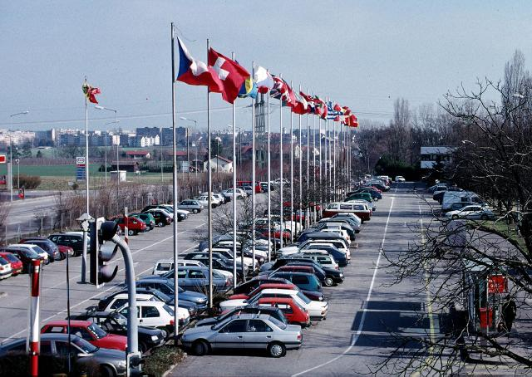
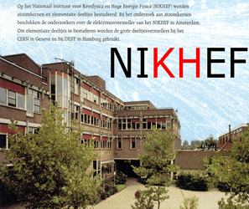
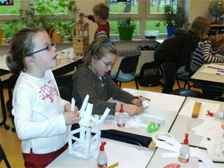
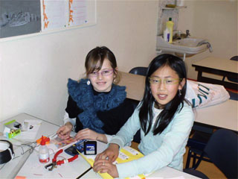

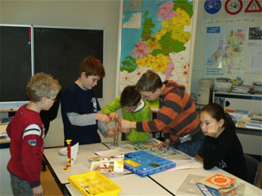
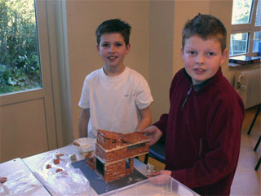
Onderzoek aan het “aller-grootste”
en het “aller-kleinste”
Notes:
Plekken waar je veel kunt leren: bv een techniekproject waar je een brieven weegschaal moet maken

Slide 2


Het heelal bestaat uit miljarden sterren
Hoe is het heelal begonnen? (➔de Big Bang)
Wat zijn de kleinste deeltjes waaruit alles bestaat?

Slide 3
Een plant onder een super-vergrootglas
Biologie
scheikunde
natuurkunde
atoom
quarks
elektron
atoomkern
neutron
proton

Slide 4

CERN: het grootste laboratorium ter wereld

Slide 5
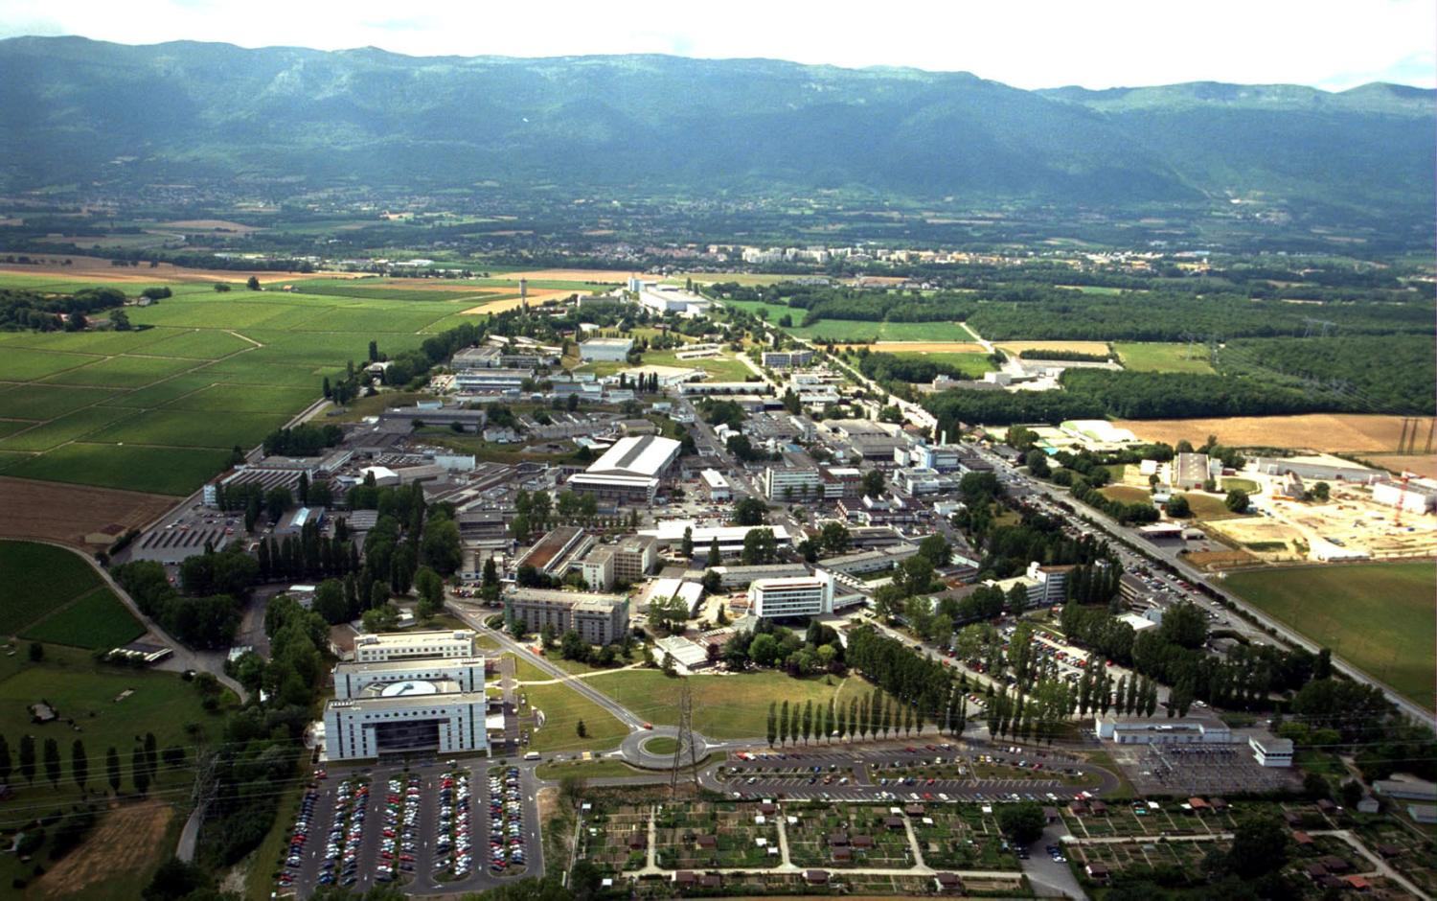
Zo ziet CERN er boven de grond uit

Slide 6
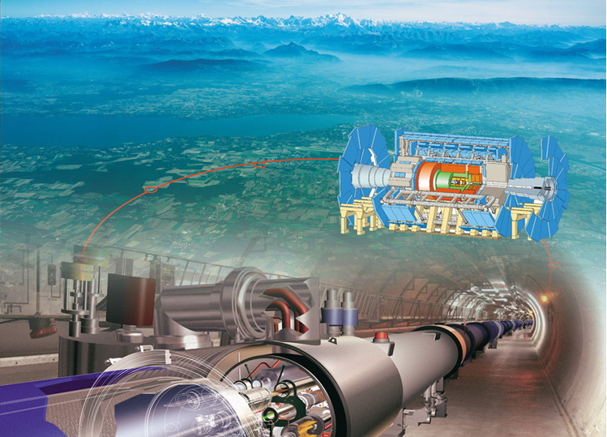
Maar het onderzoek zit onder de grond!

Slide 7

In de 27 km lange tunnel staan 4 “super-microscopen”

Slide 8
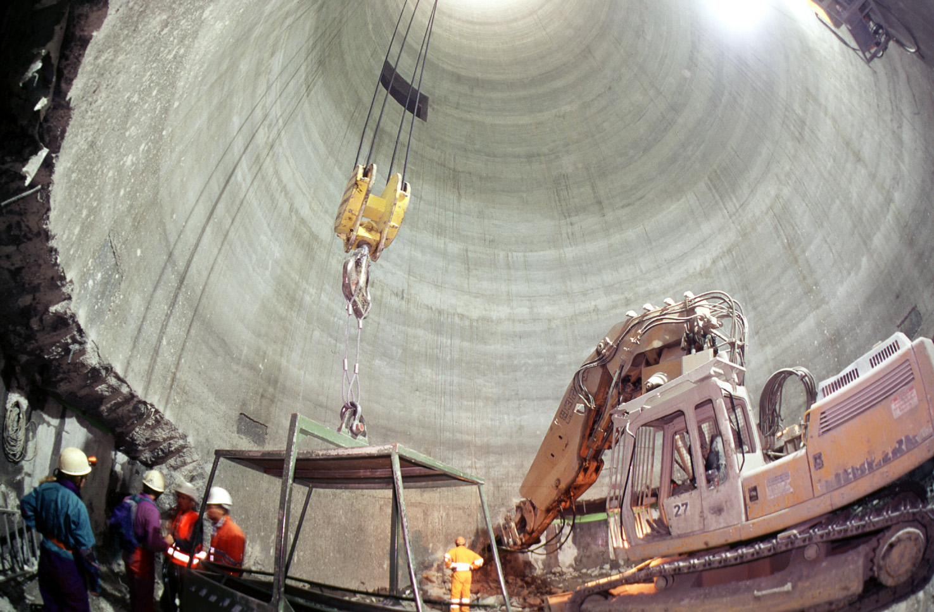
Eerst 100 meter diep graven…

Slide 9
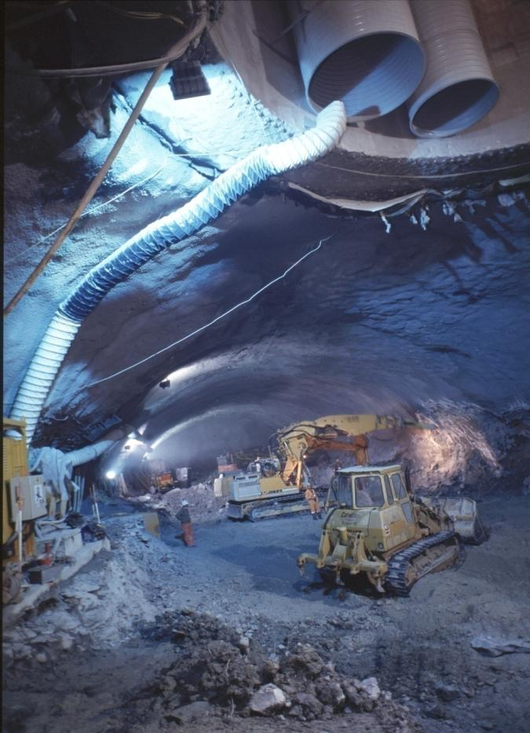
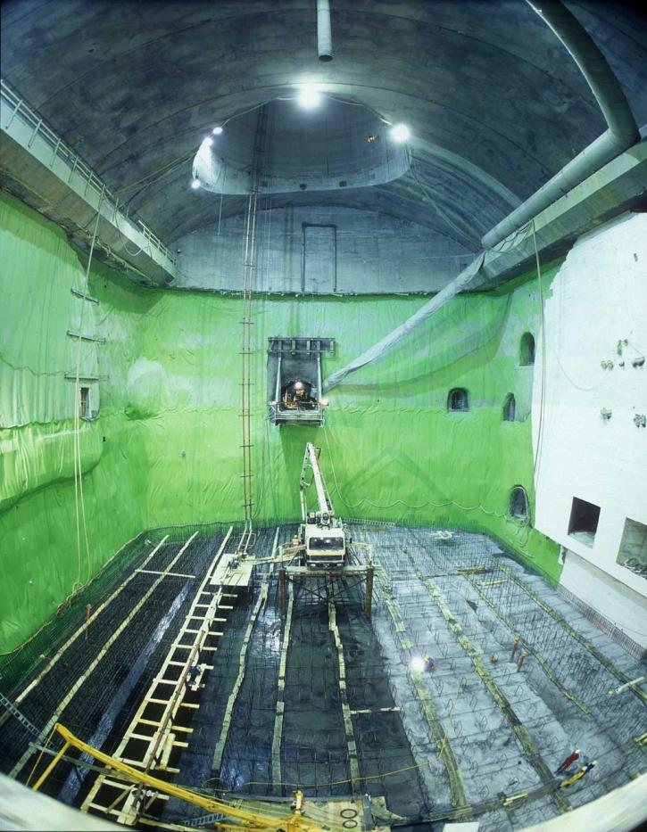
Maak een 27 km lange tunnel met grote hallen

Slide 10
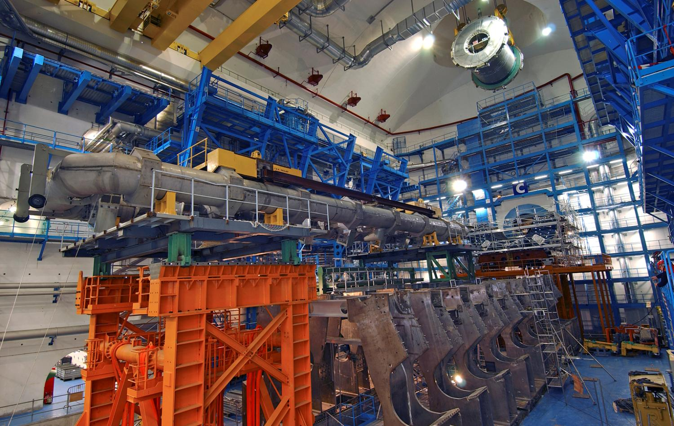
Daarin wordt de “super-microscoop” gebouwd

Slide 11


Slide 12

Het binnenste van de detector
80 MegaPixel camera 40.000.000 foto’s per seconde

Slide 13
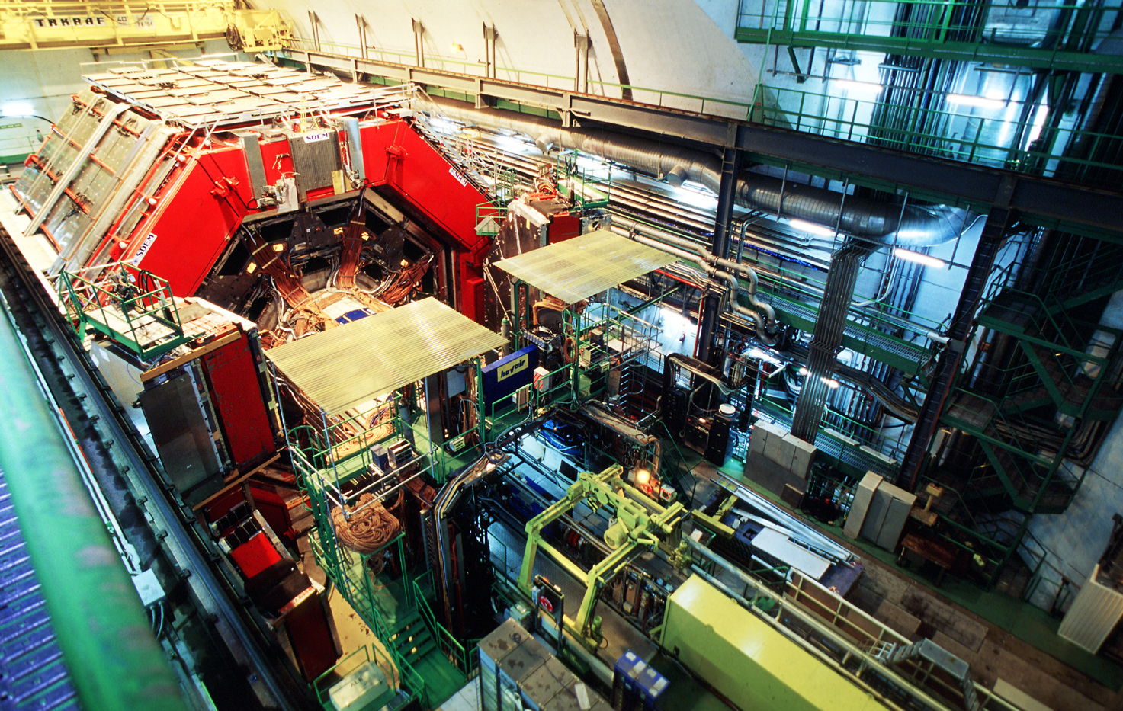

Zo ziet het er uit als je gaat kijken

Slide 14
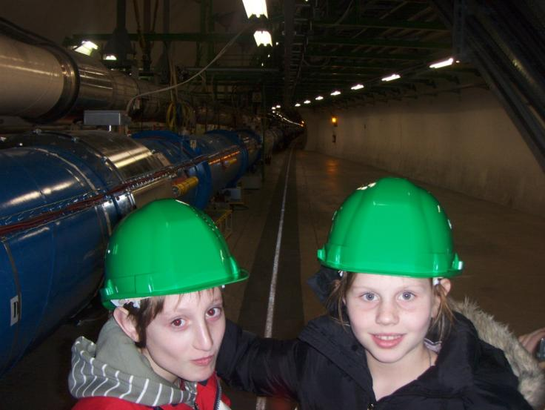
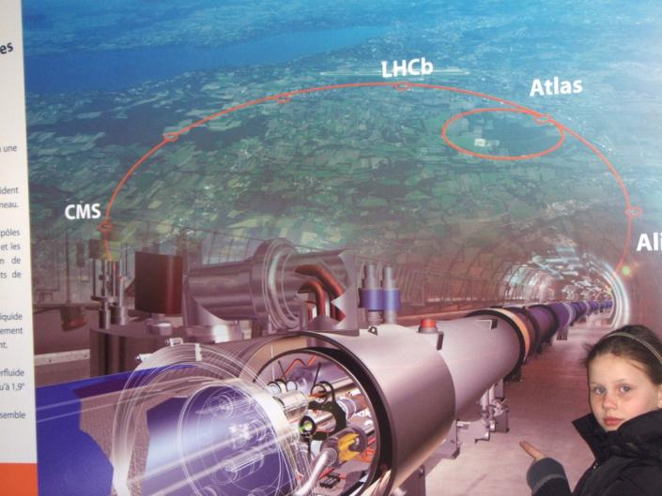
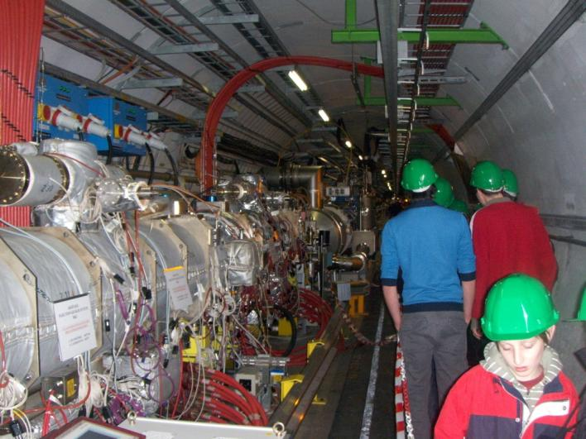
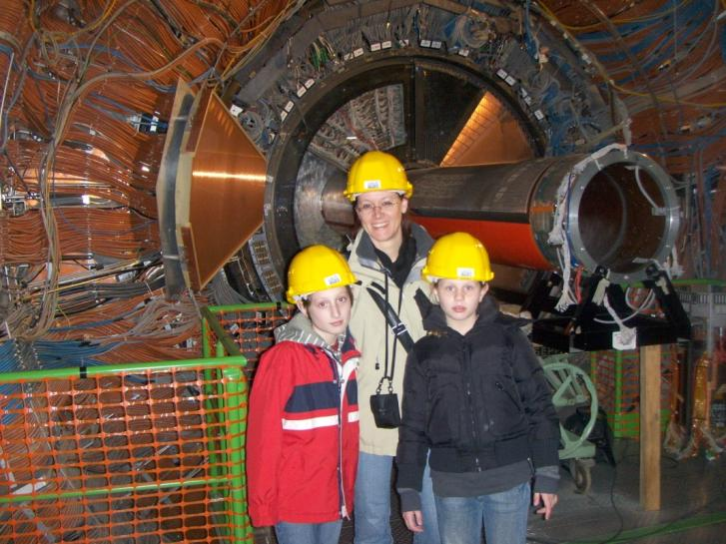

Slide 15
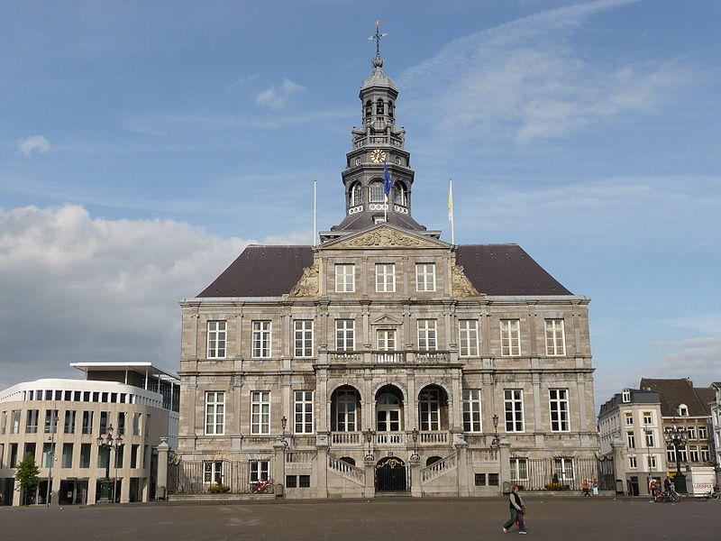

Zo groot is de ondergrondse supermicroscoop
Een fototoestel voor kleine deeltjes

Slide 16

Het Atlas Experiment

Slide 17
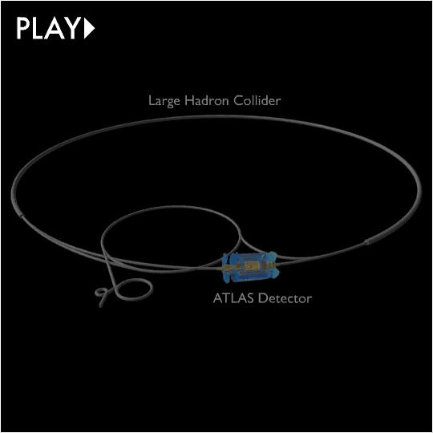
Op 20 November 2009 is het begonnen…

Slide 18
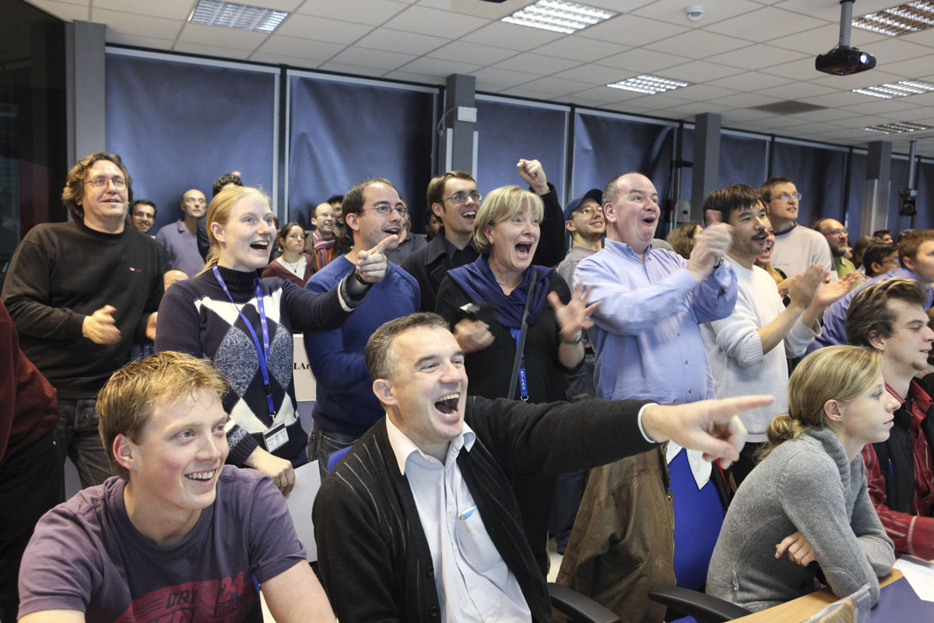
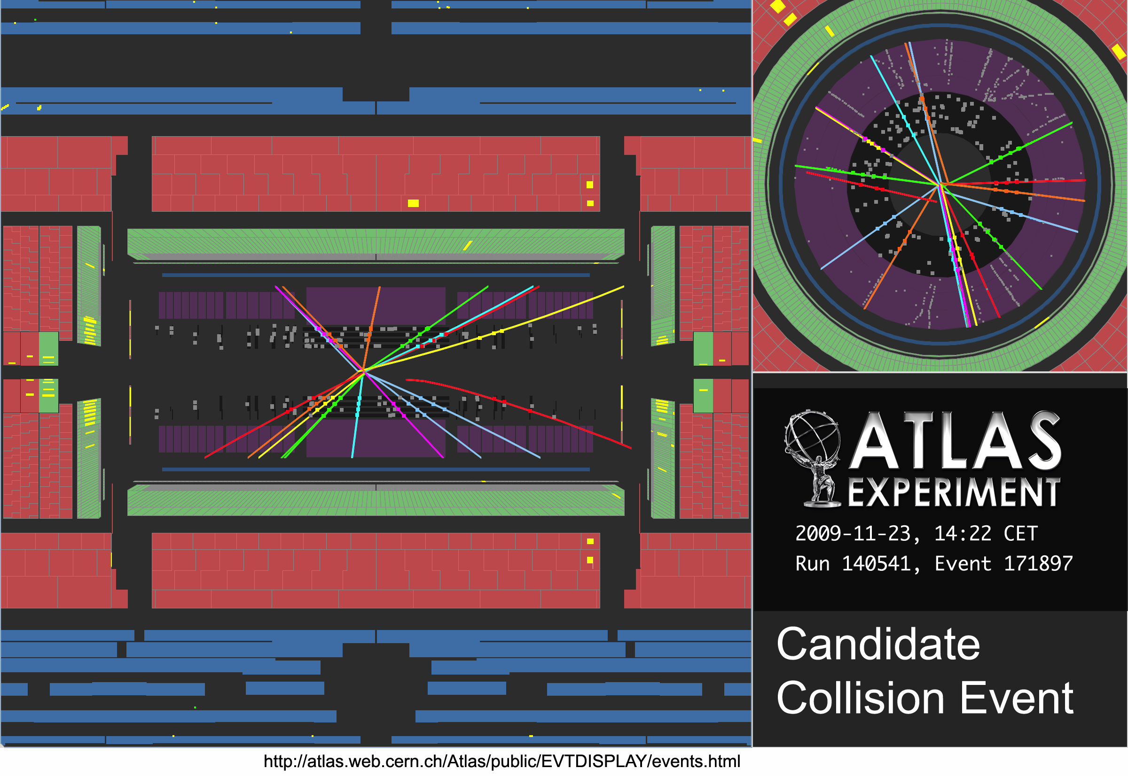
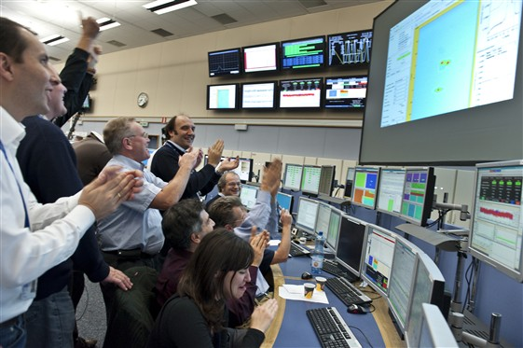
20 November vorig jaar is het begonnen.
We zijn heel benieuwd welke kleine deeltjes er gezien worden...

Slide 19

Alle kleinste deeltjes zullen gemaakt worden
Notes:
Een bekende natuurwet zegt dat in een botsing alle soorten deeltjes die geproduceerd kunnen worden ook daadwerkelijk geproduceerd worden.

Slide 20

Deeltjes komen ook uit de ruimte

Slide 21
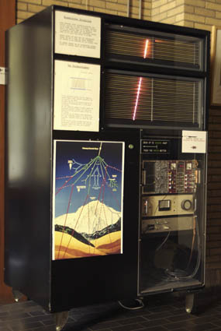
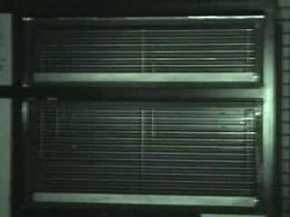
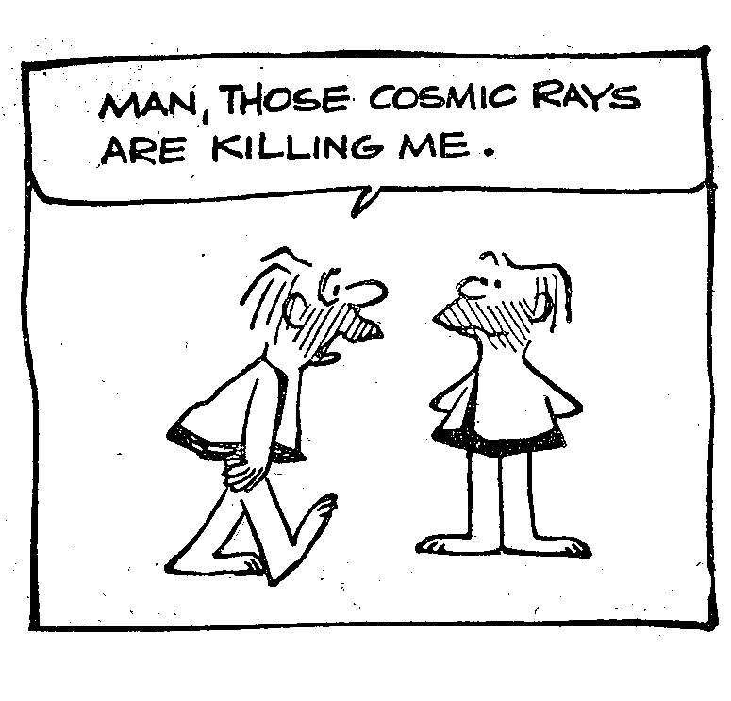
Man, ik heb zo’n last van die deeltjes uit de ruimte!
Lekker geslapen?
Miljoenen deeltjes gaan door ons heen en we merken er niets van!

Slide 22
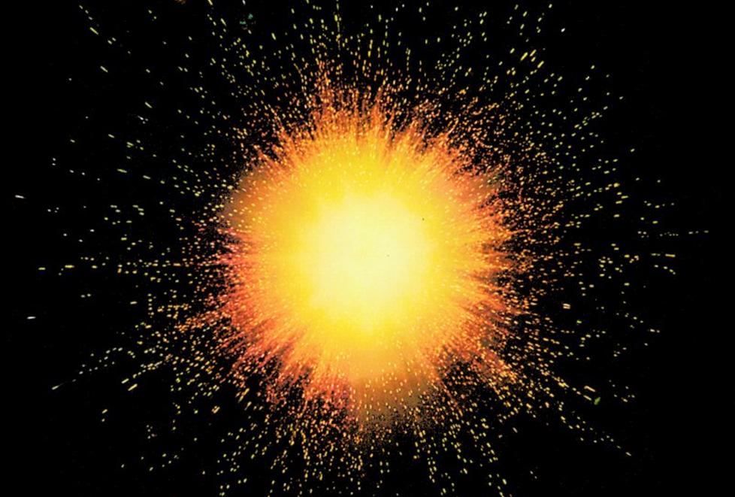
We willen de oerknal beter begrijpen

Slide 23
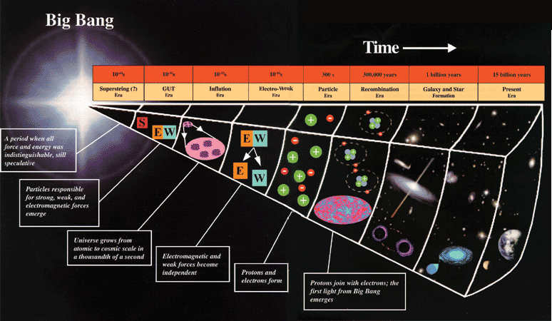
Ook willen we een tijd-balk van het heelal maken
deeltjes
fysica
astronomie

Slide 24
We hopen dat het lukt en dat we
weer meer snappen van het grootste
en het kleinste in het heelal!
Wil je meer weten?
Kom dan eens naar de open dag van
Het Nikhef in oktober.
Dankjewel voor jullie aandacht…
…en vragen zijn welkom!

Slide 25
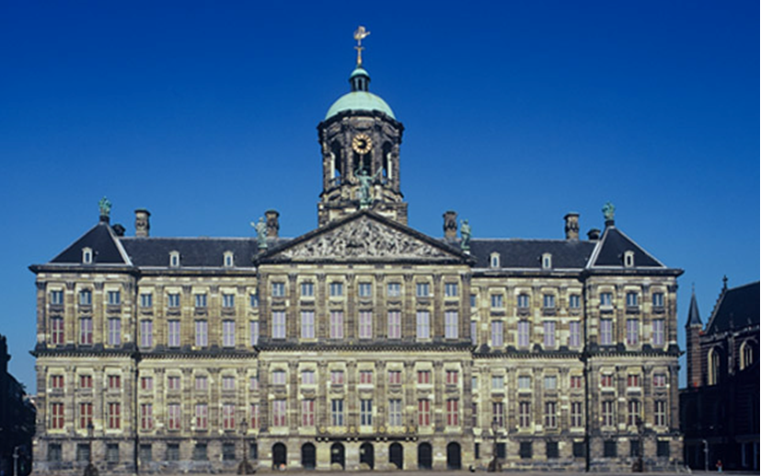
Zo groot is de ondergrondse supermicroscoop

Slide 26
Nikhef: Organisatie en Financiering
OCW: Ministerie voor Onderwijs, Cultuur en Wetenschappen
Minister: Ronald Plasterk
Staatssecretaris: Marja van Bijsterveldt, Sharon Dijksma
NWO: Nederlandse Organisatie voor Wetenschappelijk Onderzoek
Voorzitter Bestuur: Jos Engelen
Directeur: Cees de Visser
FOM: Fundamenteel Onderzoek der Materie
Directeur: Wim van Saarloos
Instituten: Nikhef, Rijnhuizen, Amolf, KVI
Universiteiten
Het “echte” Nikhef:
Fom instituut Nikhef + Subatomaire fysica van RU, UU, VU, UvA
Directeur: Frank Linde

